Slide 1

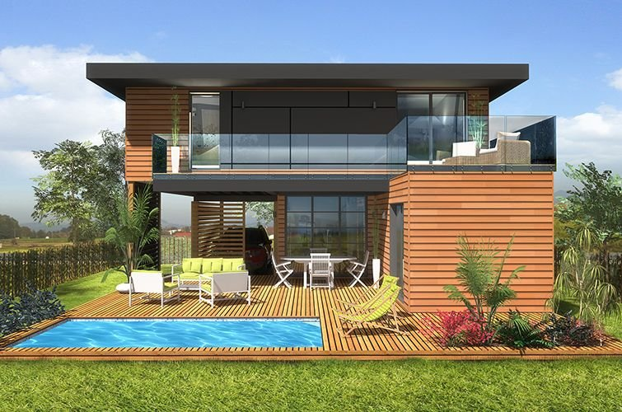

Projet Madera
Livrable 4 : « Développement du prototype »
L. Bil / A. PROD’HOMME / Y. PETIT-JEAN / R. MORTIER / B. PAUMARD

Slide 2
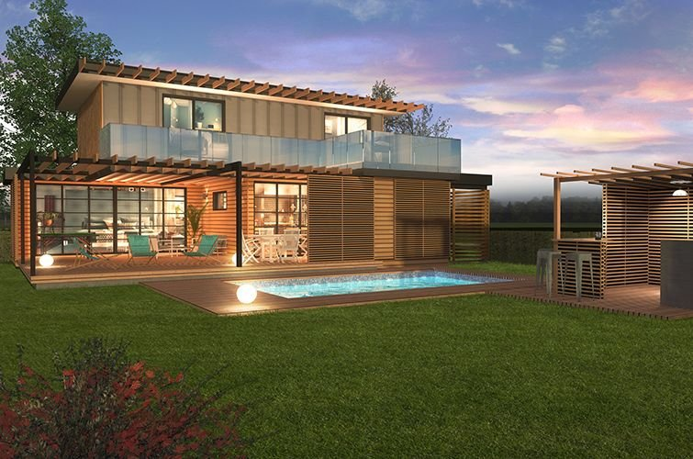
Plan
I/ Livrable 4
1) Plan de management
2) Déploiement

Slide 3




1) Plan de mangement
Besoin
Organisation et planification
Ressources et risques
Tâches réalisées

Slide 4


2) Déploiement
Application angular : Serveur node js :
ng build --prod
Mode Ahead Of Time (AOT) activé
Génération dossier dist
Mettre fichiers sources sur le serveur
Rapidité d’exécution
Installation de node js sur le serveur
npm/yarn install
pm2 start serveur.js
npm install pm2

Slide 5
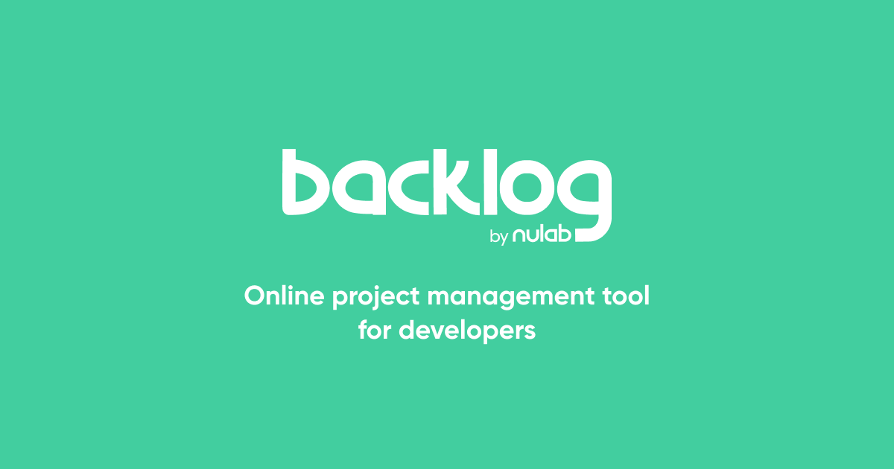
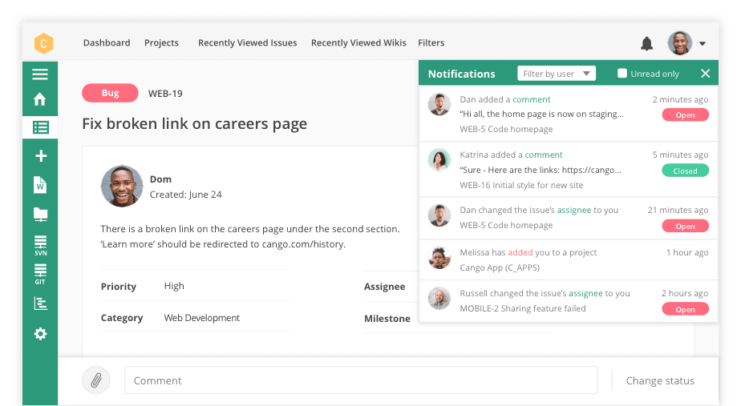
2) Suivi de l’application
Backlog
Outil de collaboration
Interface intuitive
Suivi d’avancement du projet
Bug tracking

